Slide 1

Certificados Digitales para Entidades Publicas con Blockchain

Slide 2
Certificados
Convención social para visibilizar un nuevo conjunto de información usualmente una afirmación.
Tecnologías:
Papel: elementos de seguridad, guardar copia, entrega al receptor, no se puede revocar, verificación manual.
Certificados digitales: verificación central, firmas digitales (seguridad), varios estándares, guarda el emisor, verificación contra emisor o delegado.

Slide 3
Certificados digital
Estructura de los datos (estándar)
Componentes o procesos
Afirmación (información).
Emisor
Evidencia
Receptor (opcional)
Certificado (documento)
Firma
Definición/Diseño con estándar abierto (Schema)
Emisión (Orquestador modular)
Compartir utilizando un medio.
Validador general.

Slide 4
Certificados digitales utilizando Blockchain
Permanencia y trazabilidad.
Verificación independiente.
Emisor (puede expirar/revocar emisión) tiene un sistema seguro y sin costos adicionales una vez emitido.
Receptor (controla y es dueño de su información).
Remplaza el sistema de verificación digital centralizado (firmas digitales).
Proporciona una red amplia y no excluyente para compartir la información (Interoperabilidad).
Complementa la identidad auto soberana.

Slide 5
Antecedentes en Educación: Blockcerts
MIT/Machine Learning, 2015.
MIT, UC Berkely, Toronto, Delf, TEC Monterrey, UC3,UN,..
Estándar que extiende IMS Open Badges, W3C Verifiable Claims.
Verificación:
Integridad del certificado: Los datos no han sido modificados. Firma Criptográfica.
Autenticación del emisor: Validación de la firma del emisor (externa o interna) y que el certificado no ha sido revocado.
Verificar la integridad de la cadena de bloques
Para blockchain sin permisos recibo de la transacción.

Slide 6
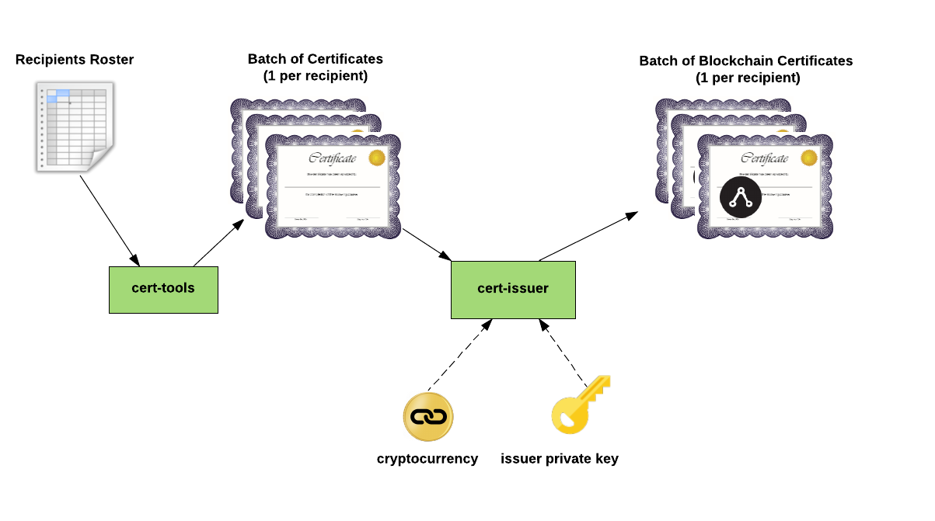
Generación de certificados end-to-end
Notes:
https://www.blockcerts.org/guide/quick-start.html

Slide 7
Componentes Blockcerts
cert-tools:
Función generar template (.py): a partir de un archivo de configuracion (.ini) se construye una estructura de datos (.json) con caracteristicas de emisor, información, repositorio imágenes, entre otros elementos del certificado.
Función personalizar (.py): a partir del template (config) y un archivo (.csv roster) de individuos se introducen campos (name, pubkey, identity/email) al certificado. Nueva estructura datos (.json).

Slide 8
Generación mediante Blockcerts
cert-issuer: “The cert-issuer project issues blockchain certificates by creating a transaction from the issuing institution to the recipient on the Bitcoin blockchain that includes the hash of the certificate itself”.
cert-viewer/verifier: series de componentes en (.js y .py) que permiten visualizar la información del certificado. Igualmente contienen una serie de funciones (*.py, *.js) para verificar (autenticidad) el certificado, la funciones toman como input el certificado y la transacción sobre el blochchain (bitcoin o etherum).

Slide 9
Antecedentes en Educación: OpenCerts
GovTech Singapore
Schema mas amplio que diploma (transcript).
Componentes:
Emisión de certificado(s)
Validación de certificados: coherencia, integridad, recuperar contenido parcial o completo.
JS
Ethereum Blockchain

Slide 10
Estructura del proyecto
Explorar el tipo de certificados emitidos por entidades públicas para tener unos marcos de referencia.
Definir Estándar (Cert-Schema) con identificador único para diferentes blockchain (Abstraction-Schema).
POC, Composer Business Network Application (emisión y validación) para Blockchain permisionada. Cerrado, pero una primera aproximación al proceso
Experiencia de usuario y diseño de interfaces para la emisión y el validador universal.
Aplicación Frontend basada en Composer y Fabric para emisión.
Propuesta de red permisionada Hyperledger Fabric para entidades publicas, testnet.
Validador universal en python (BTC, ETH, Hyperledger Fabric, Sawthooth,…)

Slide 11
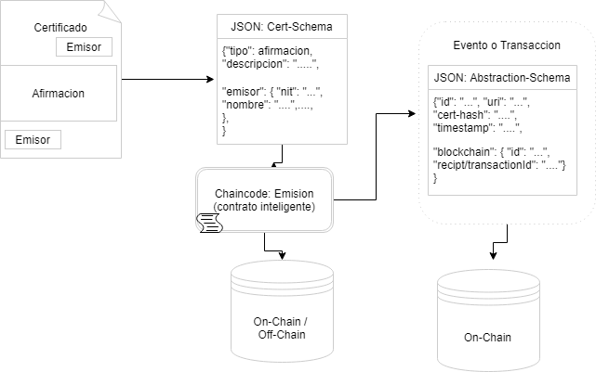
Proceso de emisión de un certificado

Slide 12
Experiencia de Usuario y diseño de las interfaces
Diseño limpio, con tipografía y elementos visuales que se complementan y responden a los parámetros visuales dispuestos por las entidades para formularios que recolectan información y adaptable a la identidad visual de las mismas.
Emisión: enfoque en equipos de escritorio (desktop).
Verificación: first mobile

Slide 13
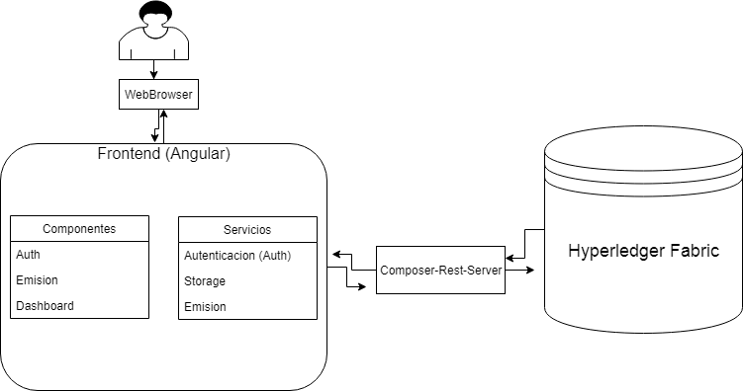
Arquitectura aplicación Emisor red permisionada

Slide 14
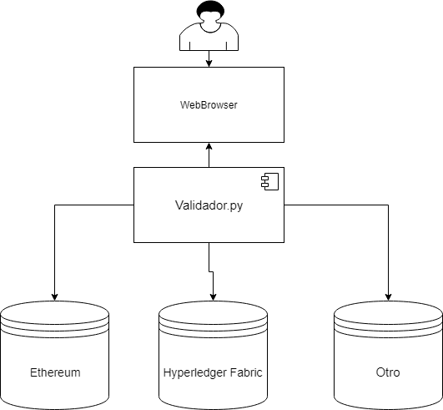
Arquitectura aplicación Validador General

Slide 15
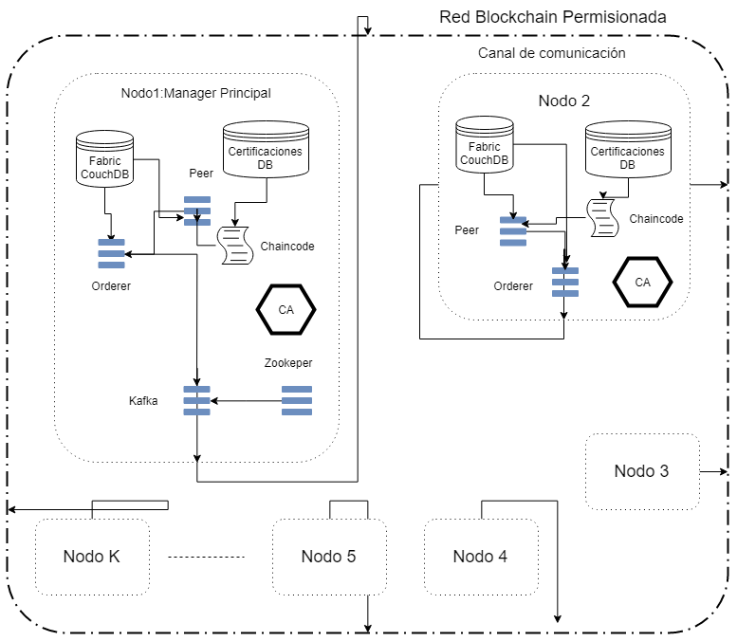
Arquitectura red permisionada entidades publicas (escalable)

Slide 16
Componentes de proyectos anteriores
Schema Blockcert
Emision (Hyperledger), Js
Validacion (Hyperledger), Js
Repositorios
BNA: blockdegree, casaur
Frontend: blockdegree-frontend, casaur-frontend
Validador general posibles ideas (Python)
blockchain-certificates/cert-verifier, bforos-wrapper, IPFS-Hyperledger-Integration

Slide 17
Tipos de certificados sector publico
Procuraduría Antecedentes Disciplinarios.
Invima Registro Sanitario.
Certificado de la TRM Superfinanciera (validador).
Contratos MinSalud (validador)

Slide 18
Business Network,
picert.bna
Smart Contracts
admin
issue
verify
Cert-Schema
(asset 1)
certId,
Admin,
message { no /
estructurado},
issuer{id,type.
name, image
signatureL{..}},
@context.
Abstract-Schema
(asset 2)
absId,
certId,
certHash,
uri,
blockchain,
receipt
Write
Read
User
Verify certificate
Query All/Specific
(queries ledger)
Ledger
JSON schema
Open Badges v2.0
Blockcerts-Extension

